Slide 1

Kaip lengvai pridėti vandens ženklą?

Slide 2
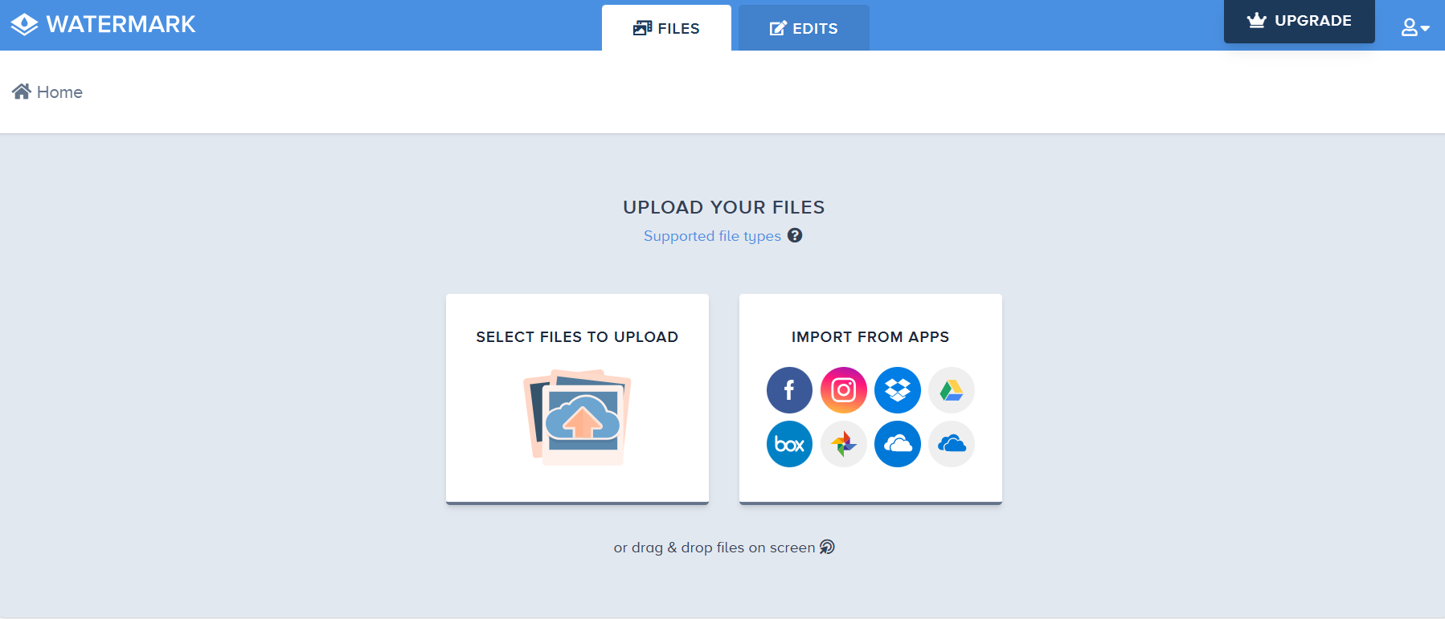
Naudokite watermark.ws!
Įkelkite pirmą skelbimo nuotrauką

Slide 3
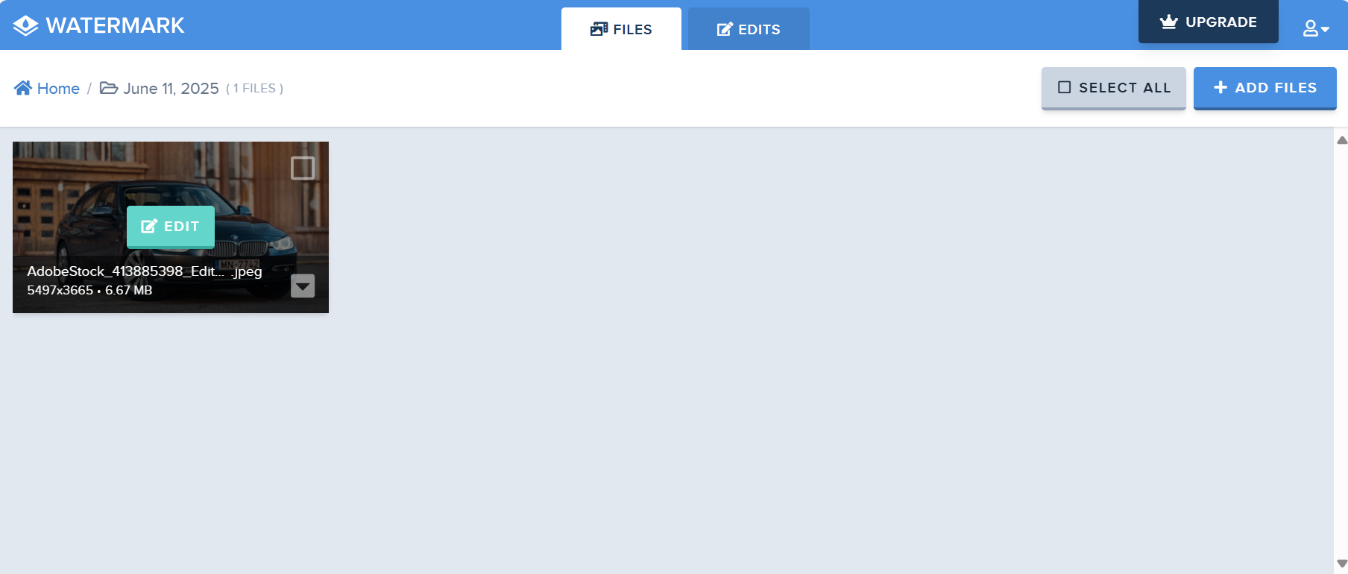
Pasirinkite EDIT.
Įrankis yra nemokamas, galite naudoti neribotai

Slide 4

Pridėkite vandens ženklą
Pasirinkite WATERMARK ir spauskiteLOGO

Slide 5

Pasirinkite vietą vandens ženklui

Slide 6

Išsisaugokite šabloną kitiems skelbimams
Patogu pernaudoti vėliau ir vandens ženklą dėti identiškoje vietoje

Slide 7
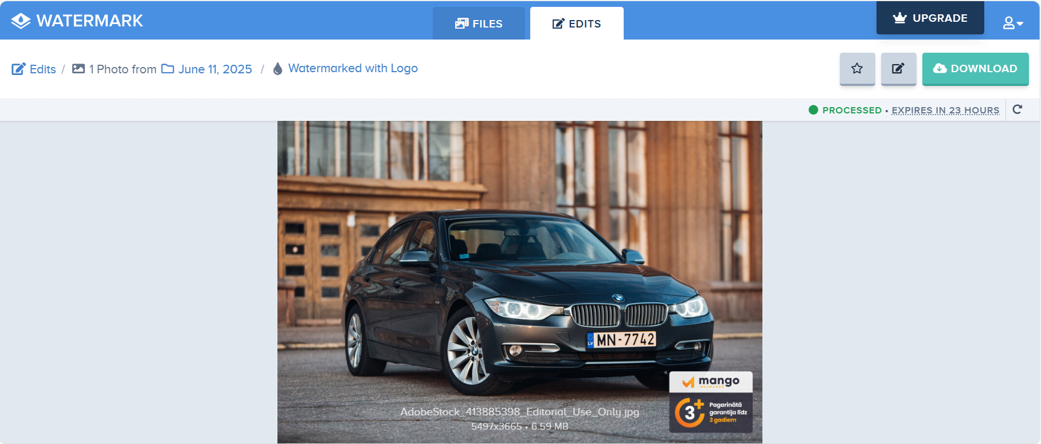
Atsisiųskite pirmą skelbimo nuotrauką, būkite matomi!

